Slide 1
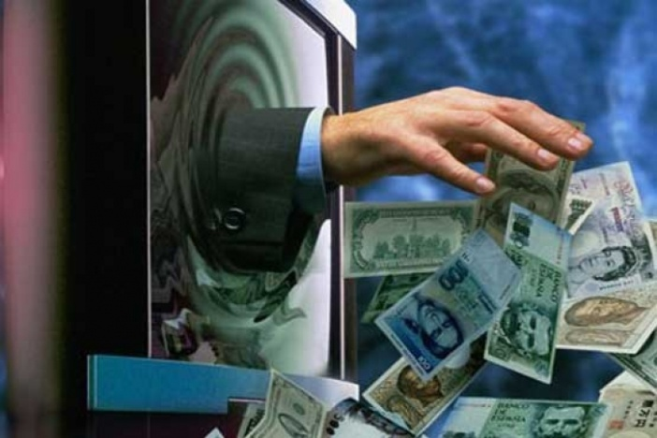
ВИКТОРИНА
«ВСЁ ЛИ МЫ ЗНАЕМ О МОШЕННИЧЕСТВЕ …!?»
Составитель Юрьева Е.А.

Slide 2
Цель викторины: закрепить и расширить у обучающихся старших классов знания по теме о мошенничестве.
Возраст: обучающиеся 9-х, 10-х и 11-х классов
Условия проведения:
класс делится на команды по 4-5 человек;
за каждый правильный ответ команда получает баллы;
победитель определяется по наибольшему количеству набранных баллов в конце викторины

Slide 3
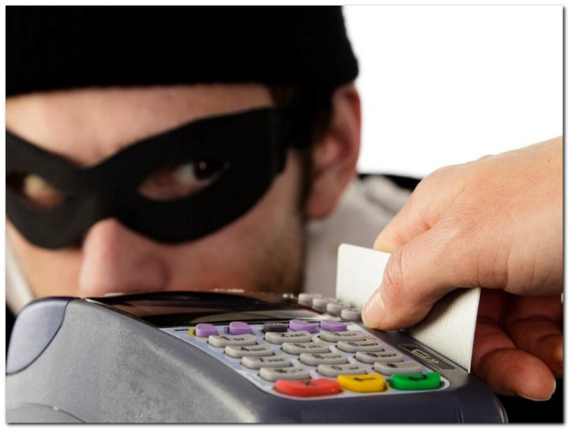
Задание № 1.
Назовите причины, по которым люди становятся жертвами мошенничества?
(за каждый правильный ответ команда получает 1 балл)

Slide 4
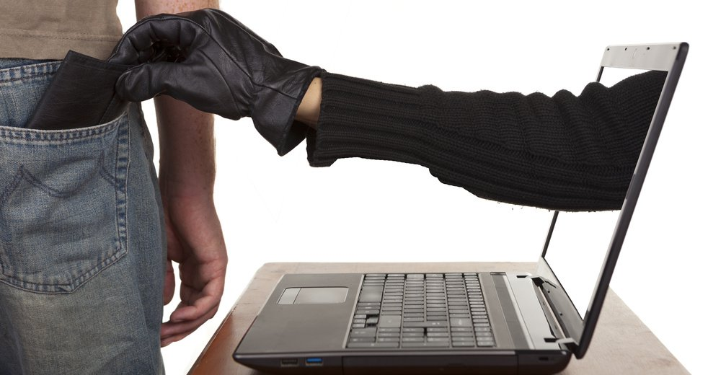
Задание № 2.
Назовите признаки, по которым можно определить, что совершаются мошеннические действия?
(за каждый правильный ответ команда получает 1 балл)

Slide 5
Задание № 3.
Какие виды мошенничества
вы знаете?
(команды отвечают по очереди, за каждый правильный ответ команда получает 1 балл.
Ответы не должны повторяться)

Slide 6
Задание № 4.
Раскройте значение слов:
«фишинг»
«фарминг»
«скимминг»
«кликфорд»
«нигерийские письма»?
(за каждый правильный ответ команда получает 5 баллов)

Slide 7
Задание № 5.
Используя сеть интернет, найдите пословицы и поговорки о мошенничестве и мошенниках
(Дано 5 минут, за каждый ответ не совпадающий с другой командой - 1 балл)

Slide 8
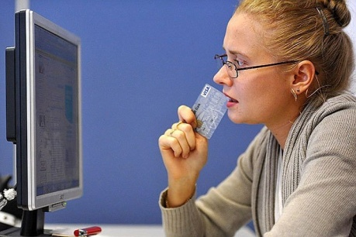
Задание № 6.
Разыграйте ситуацию:
Вы знаете, что этот
интернет-магазин
занимается мошенничеством.
Приведите убедительные доводы для человека не совершать в нем покупки…
(Дано 5 минут, за каждый аргументированный и интересный довод команда получает 1 балл)

Slide 9
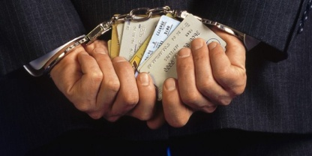
Задание № 7.
Используя сеть интернет, найдите информацию о мерах наказания за мошенничества?
1 Какое наказание следует за мошенничество. Речь идет о хищении чужого имущества или приобретении его обманным путем или злоупотреблением доверия.
2 Какое наказание следует за мошенничество приведшее к значительному ущербу имущества и совершенное группой лиц по предварительному сговору.
3 Какое наказание за мошенничество от лица, воспользовавшегося в своих целях служебным положением крупном размере.
(Дано 5 минут, за каждый правильный ответ
команда получает 1 балл)

Slide 10
Задание № 8.
Дайте совет, как обезопасить себя от мошенников (в любой сфере)?
(за каждое аргументированное и интересное предложение команда получает 5 баллов)

Slide 11
Подведение итогов:
№ коман ды | Зада ние № 1 | Зада ние № 2 | Зада ние № 3 | Зада ние № 4 | Зада ние № 5 | Зада ние № 6 | Зада ние № 7 | Зада ние № 8
1
2
3
4
5
6
Общая сумма баллов
МЕСТО

